Slide 1

اسم المقرر
جغرافيا البحار والمحيطات
Oceanography
استاذ المقرر
د/ سعيد مسمار العوض
جامعة الملك فيصل
عمادة التعلم الإلكتروني والتعليم عن بعد
كلية الآداب
1
جميع الحقوق محفوظة لجامعة الملك فيصل ©
All Rights Reserved for KFU ©

Slide 2
المحاضرة 7
جغرافيا البحار والمحيطات المحاضرة السابعة
حــركة المــــد والجــزر

Slide 3
جغرافيا البحار والمحيطات المحاضرة السابعة
(1) مقدمة
المد والجزر هو ظاهرة طبيعية من مرحلتين تحدث لمياه المحيطات والبحار.
مراقبة الانسان للظاهرات الكونية في بيئته لا زالت مستمرة. فالظاهرات الكونية مستمرة وقد تتغير من وقت إلى آخر مما يتطلب معرفتها ومراقبتها وتتبعاه، وذلك لمعرفة الظاهرة، وكيفية حدوثها، وأسباب حدوثها، وتأثيرها على الإنسان وحياته، وبيئته التي يعيش فيها.
المعرفة والالمام بحقائق وسلوك ظاهرة المد والجزر تمكن الانسان من معايشتها وتكييف نفسه معها. فطن الإنسان منذ العصور القديمة إلى استغلال قوى المد والجزر.
فقد تم استخدامها في مقاطعة (بيرتاني) في شمال فرنسا منذ القرن الثاني عشر الميلادي في إدارة طواحين لطحن الغلال.
الفكرة التي تعمل بموجبها هذه الطواحين بسيطة للغاية وتتلخص في حجز ماء المد في خزان أثناء المد العالي، وعندما يمتلئ الخزان بالماء تقفل بوابات خاصة فيكون مستوى سطح الماء في الخزان أعلى من مستوى سطح البحر حين يبدأ الماء بالانحسار.
استغل العرب ظاهرة المد والجزر (ابن خرداذبه، 846 م: المقدسي، 989 م.

Slide 4
جغرافيا البحار والمحيطات المحاضرة السابعة
تعريف حركة المد والجزر
حركة المد والجزر هي ارتفاع وانخفاض في مستوي سطح البحر لفترة محدودة من الزمن.
مرحلة المد يحدث فيها الارتفاع وقتي تدرجي في منسوب مياه سطح المحيط أو البحر.
مرحلة الجزر يحدث فيها انخفاض وقتي تدرجي في منسوب مياه سطح المحيط أو البحر.
تنجم هذه الظاهرة عن التأثيرات المجتمعة لقوى جاذبية القمر والشمس ودوران الأرض حول محورها (قوة الطرد المركزية).

Slide 5
جغرافيا البحار والمحيطات المحاضرة السابعة
معرفة الانسان بظاهرة المد والجزر
لاحظ الانسان هذا الارتفاع في مستوي البحر منذ القدم، وقام بتفسير الظاهرة حيث رأي أنها كتحدث بصورة واضحة في بعض البحار شبه المغلقة، بينما من الصعوبة مراقبتها وادراكها على طول السواحل البحار المفتوحة.
فقد أدرك قدماء الصينيون والإغريق واليابانيون، عملية ارتفاع وانخفاض مستوي سطح البحر بالمسطحات المائية البحرية وبمياه الأنهار عند مصبها على سواحل البحار.
لا حظ المؤرخون والعلماء الرحالة العرب حدوث ارتفاع وانخفاض مستوي سطح البحر الوقتي في الخليج اعربي وبعض المسطحات النائية الأخرى (المقدسي، 1289).
توصلت المعرفة القديمة أن هناك علاقة كبيرة بين عملية الارتفاع والانخفاض الوقتي في مستوي سطح البحر وكوكب القمر. فقد وصلوا إلى أن حركة المد tide، هو ارتفاع وقتي في مستوي سطح البحر يصل أقص مستوي له عندما يكون يتطور القمر ويصير بدر أو محاق. كان ذلك يتم بملاحظة تلك العلاقة وذلك بمراقبة تطور القمر وحدوث حركة المد والجزر على طول السواحل.

Slide 6
جغرافيا البحار والمحيطات المحاضرة السابعة
توقفت المعرفة عند تلك الحدود حيث لم يتم التعرف على كيفية نشأة هذه الحركة، وأسبابها، وحدوثها في تلك الأوقات المحددة من الزمن.
بعد ظهور نظرية جذب الأجسام لنيوتن Newton، والتي يري فيها أن عملية الجذب هي التي تنظم سير كل من الكواكب والنجوم في مدارات خاصة بها في الفضاء، فالأرض تجذب القمر، والقمر يجذب كل ما يقع على سطح الأرض عندما يقترب منها. قانون نيوتن يقول إن قوة الجذب بين الجسمين تتوقف على ضرب كتلة هذين الجسمين مقسومة على مربع المسافة بينهما.
قوة الجذب = ك1 × ك2 / ف²
حيث ك1 كتلة الجسم الأول، ك1 هي كتلة الجسم الثاني، و ف² هي المسافة بين الجسمين.

Slide 7
جغرافيا البحار والمحيطات المحاضرة السابعة
كيفية حدوث حركة المد والجز
حيث أن كل من الشمس والقمر تؤثر على الأرض وعلى مياه البحار والمحيطات بفعل الجاذبية حيث تسبب جاذبية الشمس للأرض ما يسمى بالمد الشمسي solar tide وتؤثر جاذبية القمر بما يسمى بالمد القمري Lunar tide ويسبب هذان المدان حركة دورية ومتوقعة للمياه جيئة وذهاب أعلى شواطئ الأرض.
أوضحت نظرية نيوتن أن العوامل التي تؤدي إلى حدوث عملية المد والجزر تتأثر بالقوة التالية:
  1. قوة جذب القمر والشمس للأرض.
  قوة الطرد المركزية للأرض.

Slide 8
جغرافيا البحار والمحيطات المحاضرة السابعة
اتضح أن قوة الجذب بين القمر والأرض تقل بسرعة كلما بعد الكوكبان عن بعضهما البعض.
بناء على ذلك عندما يواجه القمر الأرض فإن جزء الأرض الذي يواجه القمر يشتد عنده قوى الجذب نحو القمر بقدر اقترابه النسبي من مركز القمر، إذا ما قورن بأي جزء آخر يقع بالقرب من مركز الأرض.
على جانب الأرض المواجه للقمر تزيد قوة الجذب عن قوة الطرد المركزية، وينجم عن ذلك جذب مياه سطح الأرض نحو القمر.
على الجانب المضاد لموقع القمر، تزيد قوة الطرد المركزية عن قوة الجذب، ومن ثم يحدث جذب للمياه أو شدها بعد عن موقع القمر.

Slide 9
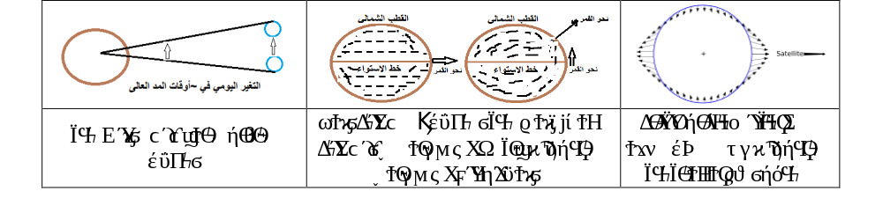

Slide 10
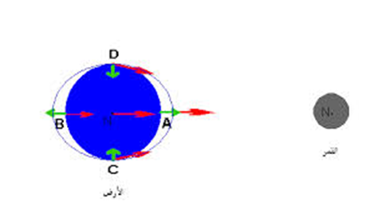

Slide 11
جغرافيا البحار والمحيطات المحاضرة السابعة
إذا اعتبر أن:
  م = المسافة بين مركز الأرض ومركز القمر
  ك = كتلة القمر
  نق = نصف قطر الأرض
  ك1 = كتلة أي جسم على سطح الأرض.
يلاحظ أن السطح المواجه للقمر ينجذب بقوة نحو القمر حيث أن:
ك ك1 / (م – نق)² أكبر من ك ك2/م²
ذلك يعني أن قوة جذب القمر لكتلة سطح الأرض المواجهة للقمر أكبر من قوة جذب القمر لكتلة أخري تقع عند مركز الأرض.

Slide 12
جغرافيا البحار والمحيطات المحاضرة السابعة
أما المسطحات المائية في الجانب الآخر المضادة لموقع القمر فتنبعج هي الأخرى، إلا إن هذا الانبعاج يكون عكس إتجاه موقع القمر حيث أن:
ك ك2/م² أكبر من ك ك1 / (م – نق)²

Slide 13
جغرافيا البحار والمحيطات المحاضرة السابعة
وتؤثر الشمس كذلك في عملية جذب أجسام سطح الأرض نحوها، ولكن تأثيرها يكون محدودا، وذلك تبعا لبعد المسافة بينها بين الأرض.
هذا إلى جانب أن حركة المد والجزر لا تتأثر كثيرا بقوة الجذب وحدها، ولكن هناك تأثير الاختلاف بين قوة جذب مركز الأرض من ناحية وجوانب الأرض من ناحية أخري.
القمر يبعد عن مركز الأرض 240 الف ميل، بينما سطح الأرض المواجه للقمر يبعد عن مركز الأرض المواجه للقمر 236 الف ميل، لتصبح العلاقة بين قوة جذب مركز الأرض نحو القمر وقوة جذب سطح الأرض المواجهة للقمر تقدر بنحو 340000² إلي 226000².
يتضح الفرق بين قوة جذب القمر لمركز الأرض وبين سطحها يساوي 30:1 من قوة جذب القمر لمركز الأرض. المسافة بين الشمس ومركز الأرض 93000000 ميل، وتتناسب قوة جذب الشمس للجانب المواجه لها من الأرض إلي قوة جذبها لمركز الأرض بنسبة (93000000)² إلى (92966000)².
يصبح بذلك الاختلاف بين القوتين يساوي 86/1000000 من مدي جذب الشمس لمركز الأرض.

Slide 14
جغرافيا البحار والمحيطات المحاضرة السابعة
على الرغم من أن كتلة الشمس تعادل نحو 25500000 من كتلة القمر إلا أنه بناء على بعد المسافة بين الشمس والأرض لا تربو قوة جذب الشمس لمركز الأرض.
بناء على ذلك تحديد مدي أثر قوة جاذبية الشمس على حدوث حركة المد والجزر على سطح الأرض هي:
86×169/10000000 من قوة جذب القمر لمركز الأرض
تتشكل عملية امتداد المياه على جانبي الأرض وانحصارها في الأجزاء الأخرى، متأثرة بعملية دوران الأرض حول نفسها من جهة وموقع القمر بالنسبة للأرض من جهة أخري.
على ذلك فهناك مناطق يشتد فيها حركة المد والجزر وأخري تقل فيها هذه الحركة بالتدريج. وعندما تدور الشمس حول محورها فإن القمر يدور كذلك في نفس الاتجاه متأثرا بجاذبية الأرض. وعندما تتم دورة كاملة فإن عليها أن تدور قليلا كذلك حتى تلحق بالقمر وتصبح معه في علي طول خط زوال واحد (ذلك لأن القمر يتم دورته قبل إتمام الأرض لدورتها)، وبناء على ذلك فإن حدوث المد في يوم ما يكون متأخرا قليلا عن وقت حدوثه في اليوم السابق، ويصل هذا الاختلاف 50 دقيقة، بينما المتوسط العام لحدوث حركة المد في موقع ما تحدث كل 12 ساعة و25 دقيقة.

Slide 15
جغرافيا البحار والمحيطات المحاضرة السابعة
المد العالي والمد المعتدل
بينما يحدث المد نتيجة لجاذبية القمر، فإن الشمس تعمل على تنظيم هذه العملية. إذا وقع كل من الأرض والقمر والشمس على خط زوال واحد كما يحدث في حالة البدر المحاق، يشتد حدوث المد بناء على إضافة قوة جذب الشمس إلى قوة جذب اقمر، وجذبهما معا المسطحات المائية.
يعرف المد باسم المد العالي spring tide. وإذا وقع القمر والشمس على طول ضلعي زاوية قائمة بالنسبة للأرض، فتقلل قوة جذب الشمس solar tide من قوة جذب القمر lunar tide للمسطحات المائية على الأرض، فيقل بناء على ذلك منسوب المد العالي، ويعرف المد في هذه الحالة بالمد المعتدل neap tide.

Slide 16
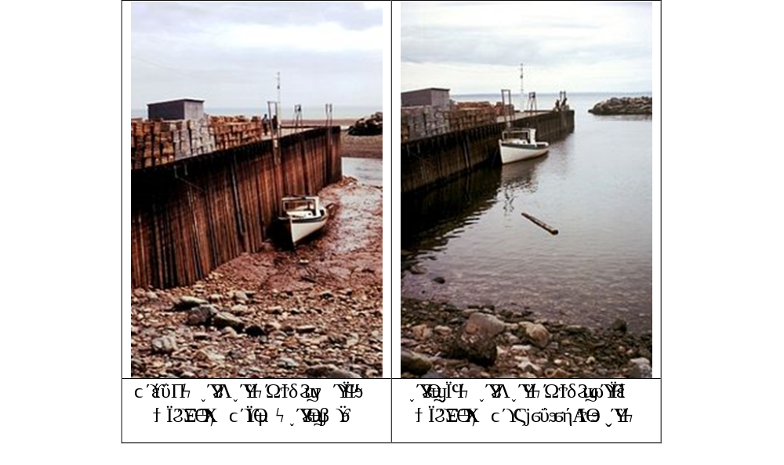

Slide 17
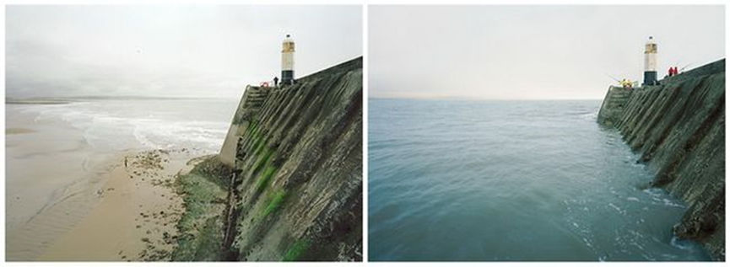

Slide 18
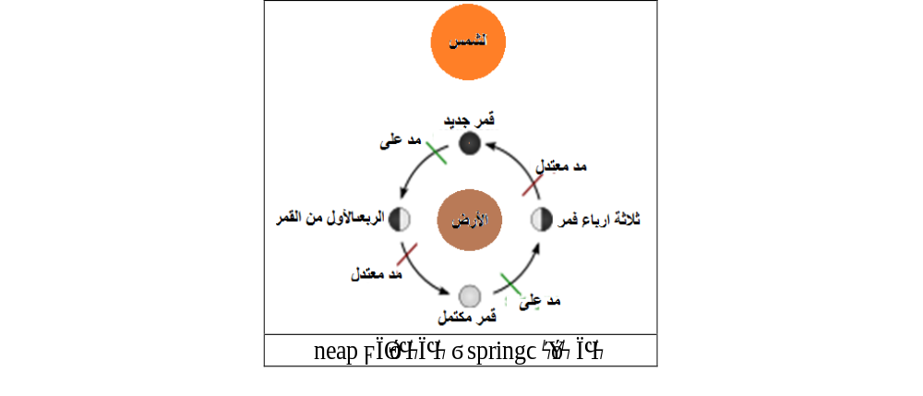

Slide 19
جغرافيا البحار والمحيطات المحاضرة السابعة
ويختلف ارتفاع المد باختلاف موقع القمر في مداره بالنسبة لكل من الأرض والشمس. بما أن مدار القمر بيضاوي الشكل فإن طول المسافة بين مركز القمر ومركز الأرض تختلف بناء على موقع القمر في مداره بالنسبة للأرض.
تبين أن قوة جذب القمر للأرض تزداد بنحو 20% من قوة جذب القمر العادية للأرض. ويقال في هذه الحالة أن القمر قريب من الأرض in perigee، بينما تقل قوة الجذب القمري للأرض عندما يبعد وهو في مداره عن مركز الأرض.
يقال في هذه الحالة أن القمر بعيد عن الأرض in apogee. في المحاق والبدر يعلوا المد إلى أقصى دورته نظرا لوقوع الشمس والقمر في جهة واحدة وتبلغ قوة جاذبية القمر أقصاها عند ظاهرة الكسوف. ف
ي الأسبوعين الأول والثالث من كل شهر قمري يكون المد ضعيف بسبب وقوع كل من الشمس والقمر على ضلعي زاوية رأسها مركز الأرض وبذلك تحاول جاذبية الشمس تعديل جاذبية القمر.

Slide 20
جغرافيا البحار والمحيطات المحاضرة السابعة
هناك عوامل أخري تؤثر في طبيعة وزمن وميقات حركة المد والجزر. من أهم تلك العوامل:
1. اتساع المسطحات المائية.
2. اتساع اليابس وكيفية توزيعه بين المسطحات المائية.
3. عمق مياه البحر.
4. طول موجات المد واختلاف سرعتها من موقع إلى آخر.
5. كيفية تشكيل السواحل بواسطة الخلجان والمضايق البحرية.
6. سرعة الرياح واختلاف اتجاهاتها.

Slide 21
جغرافيا البحار والمحيطات المحاضرة السابعة
إذا نظرنا حركة المد والجزر في السواحل نجد أنها لا تحدث في وقت واحد في تلك السواحل التي تقع على خط طول واحد. بناء على (Lake, 1958) أن مدينة ليفربول وليث يقعان عند خط طول 3º غربا إلا أن الفرق الزمني لحدوث المد عند هاتين المدينتين يصل 3 ساعات.
في المسطحات المائية الواسعة الاتساع يظهر المد في شكل موجات بحيث يمثل المد العالي قمة الموجة، بينما يمثل الجزر قاع الموجة.
ترحل موجات المد والجزر في المحيط دون تأثرها بجاذبية القمر والشمس. حيث أن طول الموجة في البحار المفتوحة أكبر بالنسبة لعمق المحيط تتوقف سرعة موجات المد فيها على أساس اختلاف عمق المياه. في البحار التي تتكون فيها الجزر وتتداخل فيها الأراضي اليابس مع البحر، تصطدم موجات المد بهذه الجزر وسواحل اليابس فتتعرقل حركتها.
بينت الدراسات أن موجات المد في المحيطات العميقة أكبر من موجات البحار الضحلة.

Slide 22
جغرافيا البحار والمحيطات المحاضرة السابعة
أشكال ومنحنيات المد والجزر
في بعض الشواطئ تحدث ذروتين متساوتين تقريباً للمد، وحضيضين للجزر كل يوم، ويسمي ذلك بالمد نصف اليومي. بعض المواقع الأخرى يحدث بها ذروة واحدة للمد وحضيض واحد للجزر فقط كل يوم، ويسمي ذلك بالمد اليومي.
بعض المواقع يحدث بها مدين وجزرين متفاوتين في اليوم الواحد، وفي بعض الأحيان الأخرى يحدث بها مد وجزر واحد كل يوم، وهذا ما يسمى بالمد المختلط.
تتأثر اوانه ومطال المد والجزر في مكان ما بالمحاذاة بين الشمس والقمر، وبنمط المد والجزر في المياه العميقة للمحيط، وبأنظمة التقابل المساري للمحيطات، وبشكل الخط الساحلي وبقياس الأعماق القريبة من الشاطئ. قد لا يحدث المد على طول بعض السواحل مرتين في اليوم الكامل، بل يتميز المد بحدوثه مرة واحدة فقط، يرتفع فيها منسوب المياه بصورة ملحوظة، ثم يأخذ في الانخفاض التدريجي إلى أن يرتفع منسوب المياه مرة أخري في اليوم التالي.
يعرف منحني المد في هذه الحالة بمنحني المد ذو القمة الواحدة. هذه الحالة تتمثل في المياه الساحلية لخليج المكسيك. قد يتميز المد بوجود قمتين، كما هو الحال على طول سواحل المحيط الأطلسي الشمالي. على بعض السواحل قد تظهر أكثر من قمتين لمنحني المد، أو قد تداخل قمم المد المركب.

Slide 23
جغرافيا البحار والمحيطات المحاضرة السابعة
نظريات تفسير ظاهرة المد والجزر
رغم معرفة الباحثين عن الكثير من المعلومات عن حركة المد والجزر، إلا أن هذه الظاهرة لا زالت تحتاج لبعض من الدراسة وتحديد طبيعة وسلوك انتقال الحركة من مكان إلى آخر. من أهم تفسيرات حركة المد والجزر نجد التفسيرات التالية:
1. نظرية موجات المد المتلاحقة: رجح البعض أن موجات المد الكبرى تحدث في المحيطات الواسعة المفتوحة خاصة في العروض الباردة الجنوبية، ومنها تتجه شمالا في كل المحيطات. هذه النظرية تعرف بنظرية المد المتقدمة أو المتلاحقة the progressive wave theory.

Slide 24
جغرافيا البحار والمحيطات المحاضرة السابعة
2. نظرية أمواج المد الثابتة: يري أصحاب هذه النظرية أن موجات المد ليست متلاحقة، بل تحدث في مسطحات مائية ما، إذا ارتفع منسوب الماء فيها عن غيرها من المسطحات المجاورة، وعلى ذلك تتجه تيارات المد من المسطحات المائية المرتفعة المنسوب إلى آخري أقل منها في المنسوب. هذه الموجات من المد تعرف بموجات المد الثابتة stationary wave theory. من أهم العوامل التي يري أنها تساعد في حدوث حركة ارتفاع المياه الوقتية أو انخفاضها هو طبيعة عملية الجذب بين القمر والشمس والأرض بناء على موقعه كل منها في مدارها. وحيث أن الأرض تدور حول نفسها دورة كاملة في مدة قدرها 24 ساعة، فإن اثر فعل جذب الشمسsolar tide يظهر للمكان الواحد علي سطح الأرض كل 12 ساعة تقريبا. وبينما يدور القمر دورة كاملة حول الأرض كل 24:50 ساعة فإن أثر فعل جذب القمر lunar tide للمكان الواحد على سطح الأرض يتم كل 12:25 ساعة. وحيث أن جذب الشمس لسطح الأرض في مكان ما قد يكون قبيل حدوث جذب القمر لهذا المكان أو بعده، فإن ارتفاع المد وأوقات حدوثه في هذا المكان يختلف من وقت إلى آخر، بناء على اختلاف هذه القوي التي تؤثر فيه. نظرية أمواج المد الثابتة تقوم على أساس أن هناك أجساما من مياه المحيط يرتفع منسوبها أو ينخفض في فترات مختلفة تبعا لمدي تأثرها بجاذبية القمر والشمس بالإضافة إلى عمق المياه، وخصائص حركتها بفعل الجاذبية.

Slide 25
جغرافيا البحار والمحيطات المحاضرة السابعة
حركة المد والجزر في بحار العالم
ان ظاهرة المد والجزر من الظواهر الطبيعية المنتشرة في جميع بحار العالم، وان نسبة ارتفاع المد وانخفاض الجزر تختلف من القطب الشمالي إلى القطب الجنوبي مرورا بخط الاستواء، ففي بعض المناطق من العالم تصل إلى أكثر من 200 سم، وفي مناطق أخرى لا تزيد عن 30 سم.
ان ظاهرة المد والجزر تحدث يوميا 4 مرات (كل 6 ساعات تحدث الظاهرة).
تتشكل حركات المد والجزر بناء على أشكال morphology الأحواض المائية والسواحل التي تحدد الخصائص التي تؤثر فيها من خصائص وطيعة المياه، أعماق المياه، وحركتها.
نتيجة لذلك تتباين لأحواض المائية في حركة المد والجزر التي تحدث فيها. هناك نحو ست جهات من العالم يزيد فيها ارتفاع المد عن 12 متراً هي بورتو جاليجوس Puerto Gallegos في الأرجنتين، وخليج كوكCook في ألاسكا، وخليج فروبيشر Frobisher من مياه مضيق ديفز Davis، ومصب نهر كوك سوك Kook Soak في خليج هدسون، وخليج سان مالو St. Malo في فرنسا.

Slide 26
جغرافيا البحار والمحيطات المحاضرة السابعة
1. في المحيط الأطلسي ترجع حركة المد والجزر إلى تأثير جاذبية القمر والشمس للمياه، وخصائص المسطح المائي، وأشكال السواحل. يتميز القسم الشمالي من المحيط بحركة مد ذات قمتين في اليوم الواحد على طول الساحل الشرقي والغربي للمحيط. قد تصل قمة المد اليومي أمام ساحل نيويورك 3,2 قدم. يتراوح المد على طول السواحل الجنوبية الشرقية للولايات المتحدة بين 5-10 أقدام.
2. على سواحل البحر الكاريبي تحدث حركة مد بقمة واحدة كبيرة خلال اليوم الواحد. أمواج البحر الكاريبي المدية لا تزيد عن قدمين.
3. حركة المد في البحار شبه المغلقة مثل البحر الأبيض المتوسط، وبحر البلطيق، تعد بسيطة جدا، حيث لا يتعدى ارتفاع المد أمام السواحل المصرية أكثر من 30 سم.
4. حركة المد على السواحل البريطانية تعمل على ارتفاع بين 5-30 قدم. ويشتد المد في الخلجان المتصلة بالبحر.

Slide 27
جغرافيا البحار والمحيطات المحاضرة السابعة
5. يبلغ المد في خليج فونديFundy بشبه جزيرة نوفا سكوتشيا نحو 42 قدم. في هذا الخليج قد يبلغ المد ارتفاع يفوق 50 قدم.
6. في خليج سانت مالو على ساحل برتياتي يبلغ فرق المد نحو 40 قدم. ينجم عن ذلك تيارات بحرية قوية تبلغ سرعتها 8 أميال/الساعة.
7. في محافظة البصرة وفي شط العرب وشط البصرة فضلا عن السواحل المجاورة للخليج العربي في خور الزبير ومدينة الفاو.
8. في الصين وعند مصب نهر الهوانج هو يرتفع المد نحو 16 قدم، وتتكون تيارات مائية محلية تبلغ سرعتها 17 ميلا.

Slide 28
جغرافيا البحار والمحيطات المحاضرة السابعة
أهمية وخطر ظاهرة المد والجزر
لحركات المد والجزر اهمية بالغة فهي تعمل على تطهير البحار والمحيطات من كل الشوائب وكذألك تطهير مصبات الأنهار والموانئ من الرواسب كما انها تساعد السفن على دخول الموانئ التي تقع في المناطق الضحلة.
لكن المد الشديد قد يشكل خطر على الملاحة وخاصة في المضايق.

Slide 29

بحمد الله
جميع الحقوق محفوظة لجامعة الملك فيصل ©
All Rights Reserved for KFU ©

